Slide 1
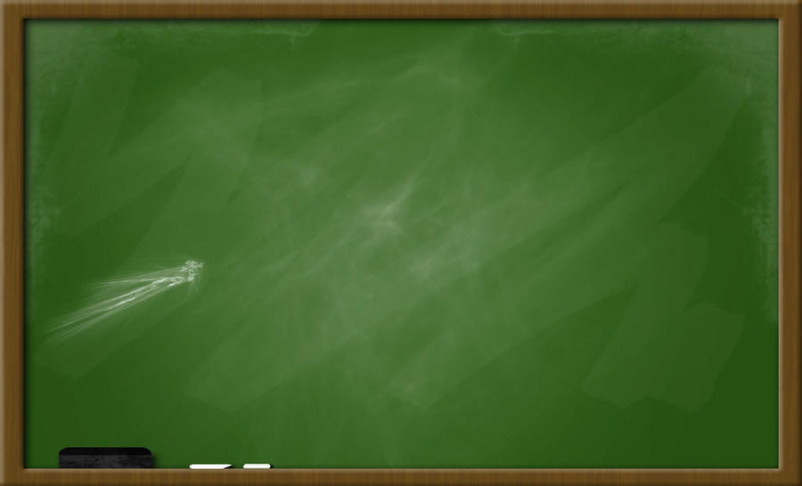
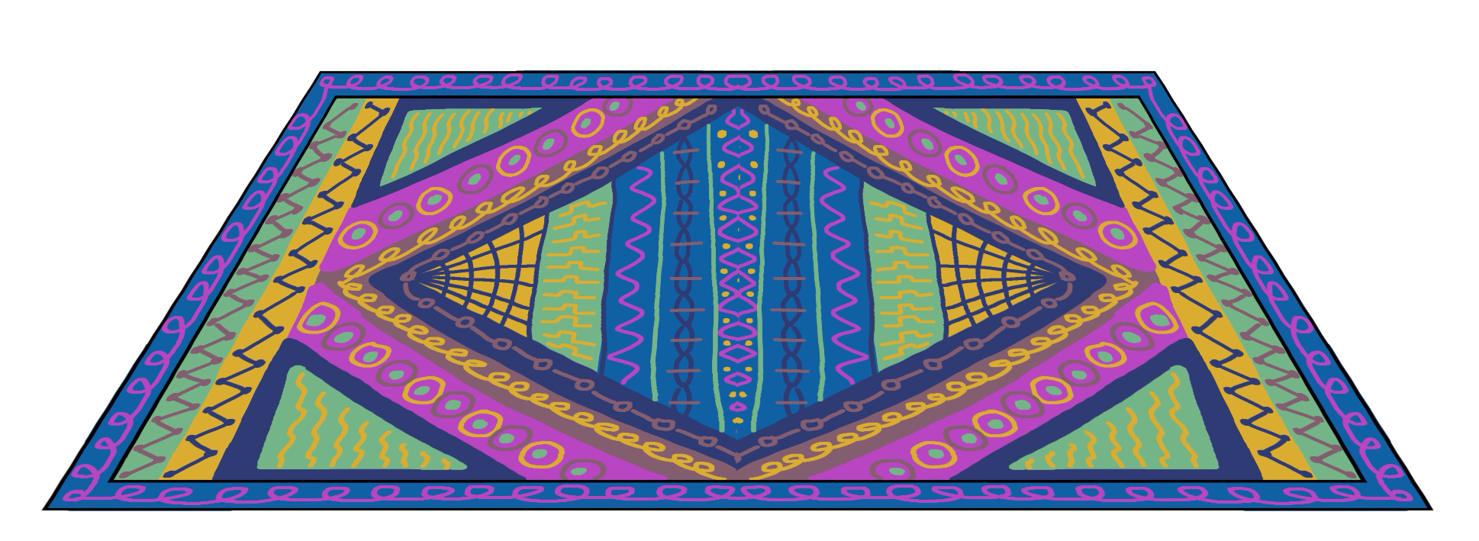
موضوع الدرس: المضاعفات المشتركة
أهداف الدرس
المفردات
تمهيد
نشاط تفاعلي
تدريبات
أمثلة
سجل الحضور
صفحة 454

Slide 2
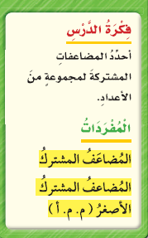
صفحة 455

Slide 3
صفحة 456

Slide 4
صفحة 457

Slide 5
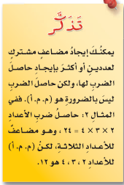
صفحة 457

Slide 6
صفحة 459

Slide 7
صفحة 460

Slide 8
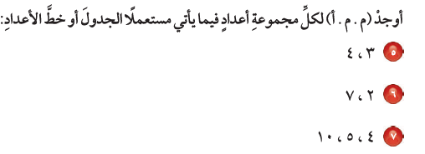
صفحة 461

Slide 9
صفحة 462

Slide 10
صفحة 463

Slide 11
صفحة 464

Slide 12
صفحة 465

Slide 13
صفحة 466

Slide 14
صفحة 467

